Slide 1
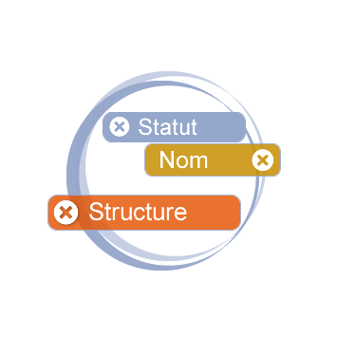
Rechercher dans l’annuaire
Réaliser des recherches dynamiques et multicritères
Nom ou « fonction »
« Diplôme »
« Structure »
« Multicritère »

Slide 2
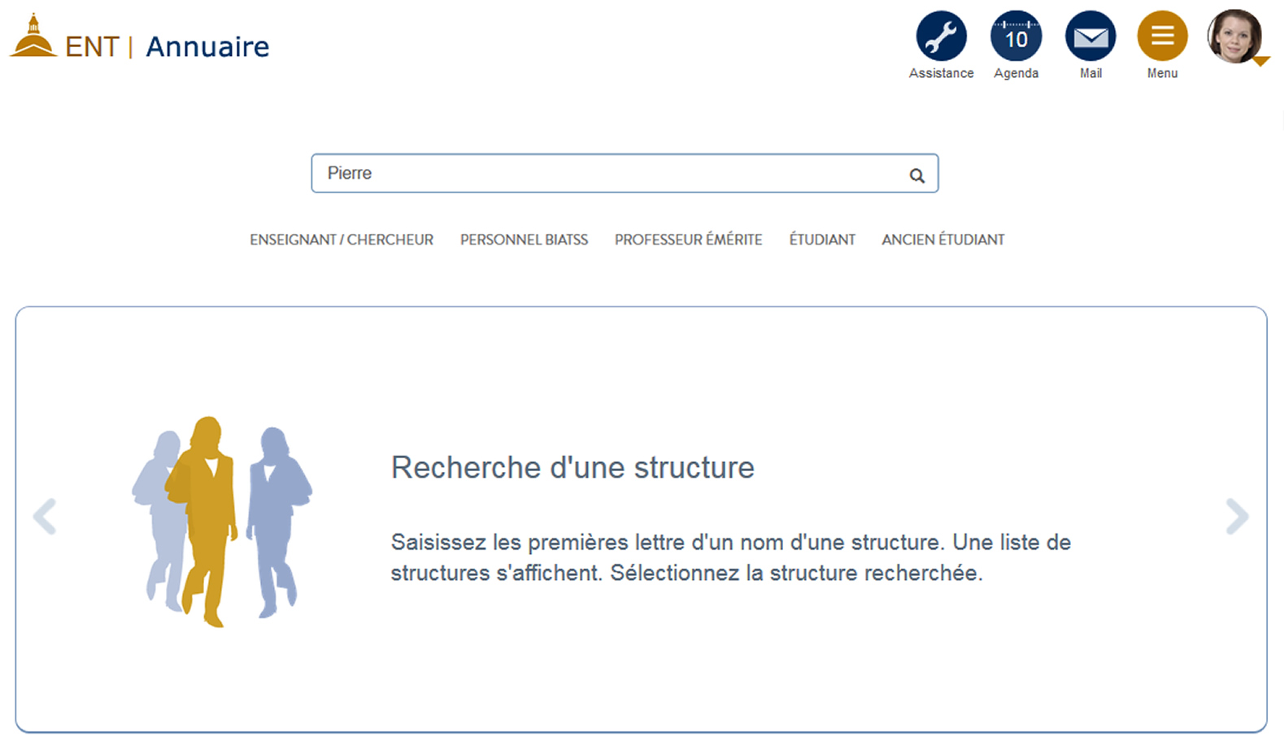
Critères de recherche
Connectez vous à l’ent puis cherchez « Annuaire » pour réaliser vos recherches par ces critères :
Nom
Fonction
Diplôme / Etape
Direction / Composante / Laboratoire
Vous pouvez aussi pour affiner vos recherches
activer un filtre « statut » :
Enseignant/Chercheur
Personnel Biatss
Professeur émérite
Étudiant
Ancien étudiant
Champ de recherche
Filtre de « Statut »
Organigramme
Attention : l’annuaire est aussi accessible en mode non-connecté pour tout public. Dans l’annuaire public les résultats de recherche sont plus limités.

Slide 3
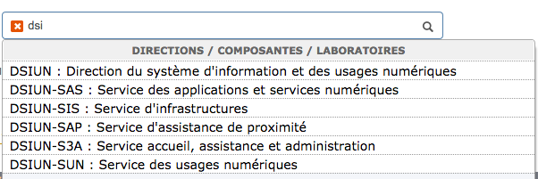
Exemples de recherche
Cherchez une personne par son nom pour voir ses informations. Activer un filtre de statut facilite votre recherche. Attention : ne pas oublier de désactiver les filtres ( ) avant d’effectuer une nouvelle recherche.
Cherchez une structure, un diplôme ou une fonction
sur le champs de recherche.
Une liste déroulante vous propose une série de réponse rapide, cliquez sur une réponse si elle vous convient.
Exemples de résultats à la page suivante...
Saisir un nom
x
Filtre de « Statut »
Sélectionner un service
ou
une fonction

Slide 4
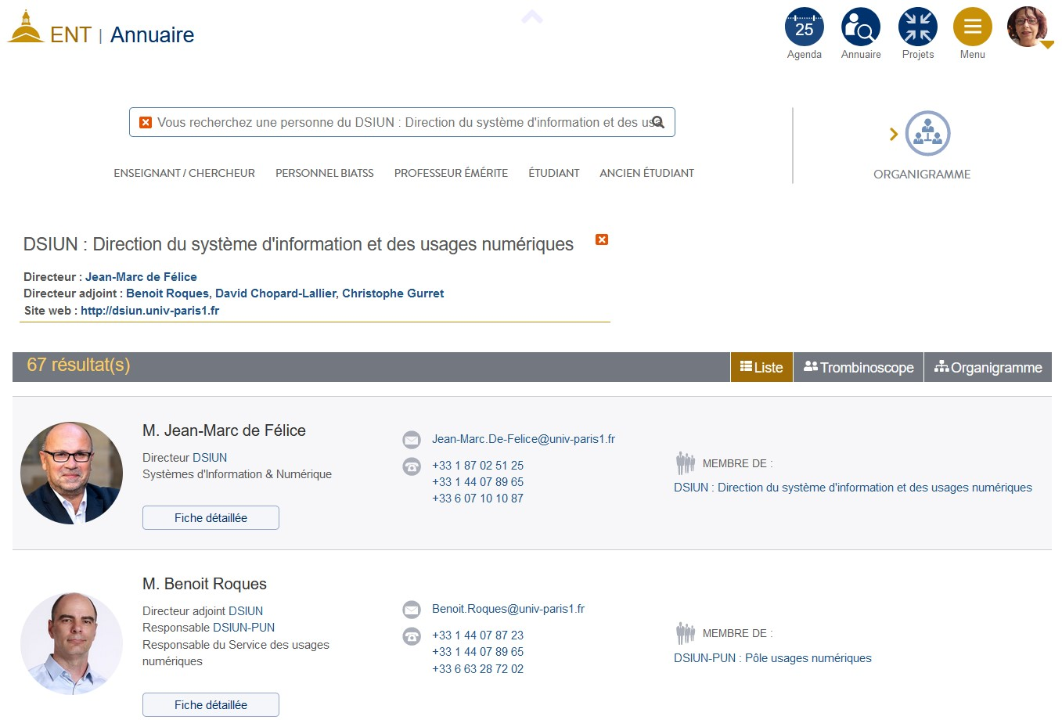
Résultats
Exemple d’une structure
Les noms des responsables de la structure et l’url du site web dédié.
L’affichage de la liste des membres de la structure et leurs coordonnées.
Le lien vers la « Fiche détaillée » de chaque membre de l’université.
Modes d’affichage : « Liste », « Trombinoscope » ou « Organigramme »

Slide 5
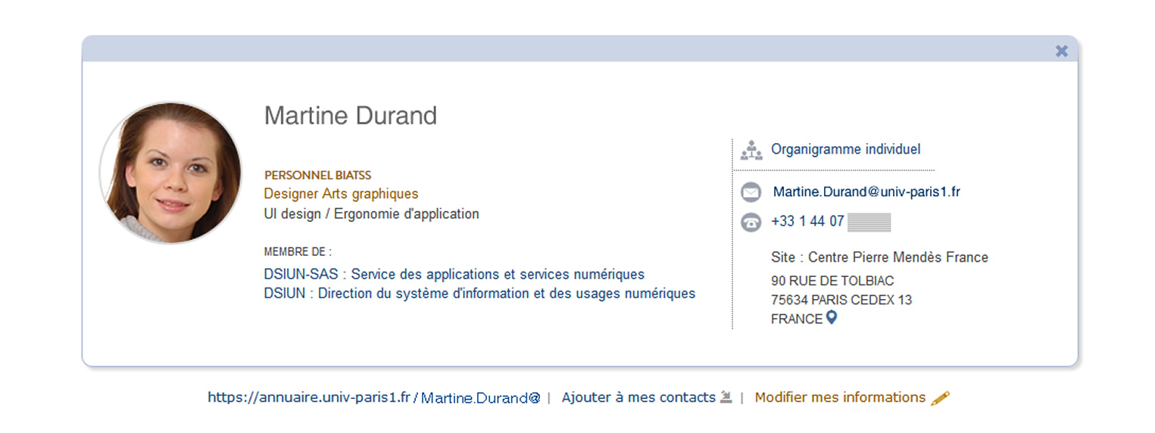
Fiche détaillée
Exemple de la fiche détaillée
Le résultat final d’une recherche sur un membre de Paris 1 est une fiche détaillée. Nous avons prévu aussi une url directe pour accéder à chaque fiche d’annuaire. D’autres possibilités d’interactions vous sont offertes en bas des fiches.
Organigramme individuel
L’url direct vers une fiche détaillée
à consulter / à communiquer.
Le courriel de la personne à ajouter directement à votre carnet d’adresse.
Accès direct à vos données personnelles (Mon compte)

Slide 6
Exemples de recherches multicritères
Je recherche le ou la gestionnaire de scolarité à l’ufr 0x , alors que je ne me souviens pas de son nom.
Je saisie « Gestionnaire de scolarité », puis je recherche à nouveau « Ufr 0x ». Je vois le résultat croisé de ces deux critères.
Je cherche le ou la responsable d’une laboratoire à contacter.
Je saisie « Laboratoire » ou une partie de son nom et je la sélectionne dans la liste proposée. Le nom de responsable est affiché en haut de la page de résultats de la structure.
Je recherche la liste des étudiants de mon master.
J’active le filtre « Etudiant », puis je saisie le nom du « Master » sur le champs de recherche.
Je cherche un.e étudiant.e de l’ufr 0x nommé « Durant ».
Je saisie « Ufr 0x », j’active le filtre « Etudiant », puis je saisie « Durand » sur le champs de recherche.
Structure
Nom
Fiche détaillée
Fonction

Slide 7
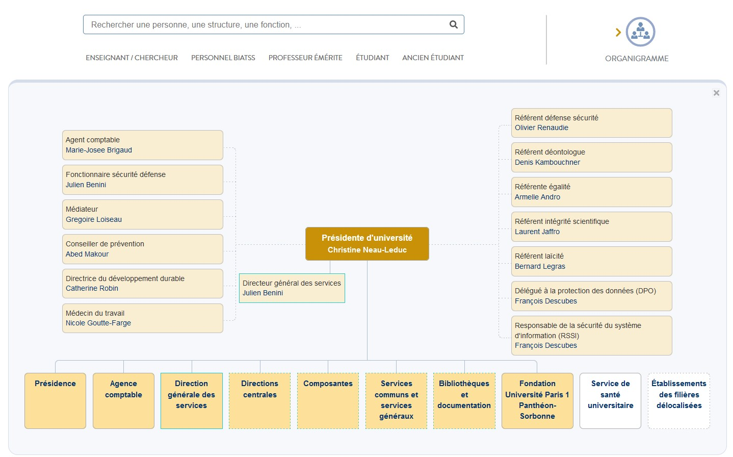
Organigramme
Organigramme de l’Université
Pour fermer l’organigramme
Cliquer et visualiser les organigrammes des structures

Slide 8
Aide & ressources

